Slide 1
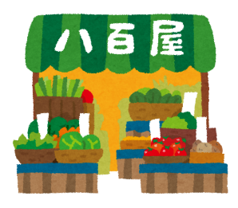
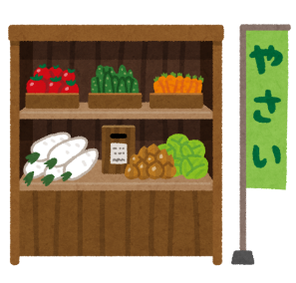
「Osaka AGreen Action」について
資料4
目 的
○農業分野における脱炭素社会実現に向けた取組みを
生産者・流通事業者・消費者と一体的に取組むため、
「Osaka AGreen Action」を「府民運動」として展開
農業者：農産物への新たな価値創造、農業経営の向上
消費者：新鮮な農産物の購入機会の増加
持続可能な大阪農業
地球環境の保全
Osaka AGreen Action ～農とみどりからひろげる脱炭素社会～
地球温暖化を防止するため、大阪府は令和元年10月に、2050年に二酸化炭素の排出量を実質ゼロにする、カーボンニュートラルに向けて取り組むことを表明しました。
適切な地球環境を次世代につなぐため、一人ひとりの生活に直結する「食」とそれを支える「農やみどり」といった、身近な場面で今すぐできる行動に、生産者・販売事業者・消費者が一体的に取組むことを、「Osaka AGreen Action」と名付け、大阪から農業による脱炭素社会の実現に向けたムーブメントを起こします。
このムーブメントにより、新鮮で魅力的な大阪産（もん）に新たな価値を創造し、地球環境の保全にも繋げていきます。
概 要
展開手法
○農に関わる各事業者の脱炭素的活動をシンボルロゴを使って発信
マルシェや販売店（インショップやエコ農産物コーナー）、
直売所などで、ロゴを掲載し、消費者へアピール
⇒様々な場で、ロゴマークを見つけられるようにすることで、
消費者への浸透をめざす
・エコバック持参
・マルシェや直売所等の身近な
ところでの大阪産（もん）の購入
府 民
（消費者）
・有機農産物等環境に配慮した農産物生産
・バイオ炭や堆肥施用
・脱プラ資材の使用
・太陽光等再エネを活用した栽培
マルシェでの活用
販売店での掲示
直売所等での活用
流 通
事業者
生産者
情報発信手法
・有機農産物等環境に配慮した農産物販売
・量り売り
・ガソリン車を使わない集荷
・ゼロカーボンに繋がる内容を取り入れたマルシェ
（ゼロカーボンマルシェ）運営
○Instagramによる情報拡散を想定
○取り組む事業者は、イベント情報や取組みについて発信。
投稿には#osaka_agreen_action を付ける。
○公式Instagramアカウントも立ち上げ、#osaka_agreen_action等の投稿を拡散。

